Slide 1
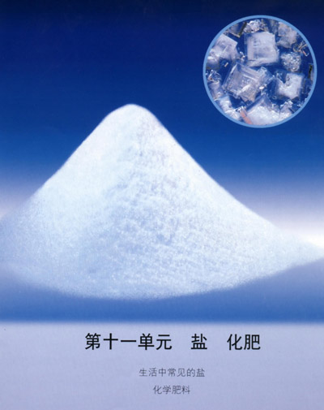
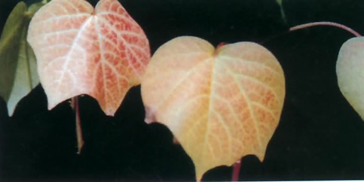
课题 1 生活中常见的盐
第3课时：生活中常见的盐

Slide 2

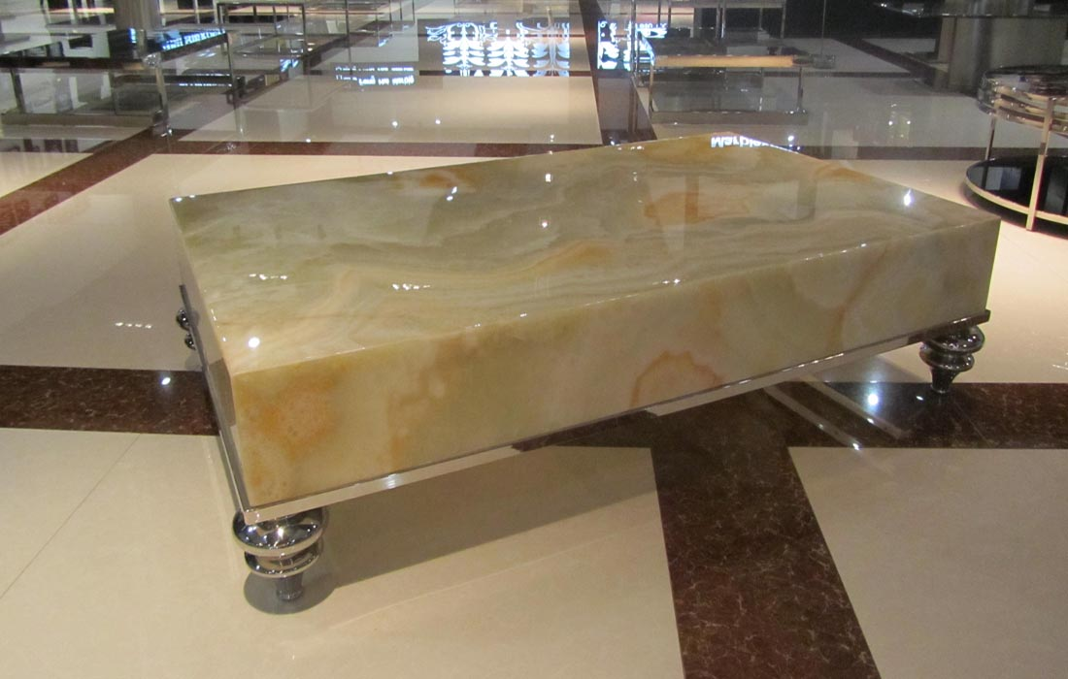
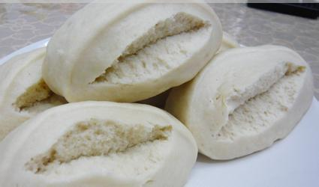
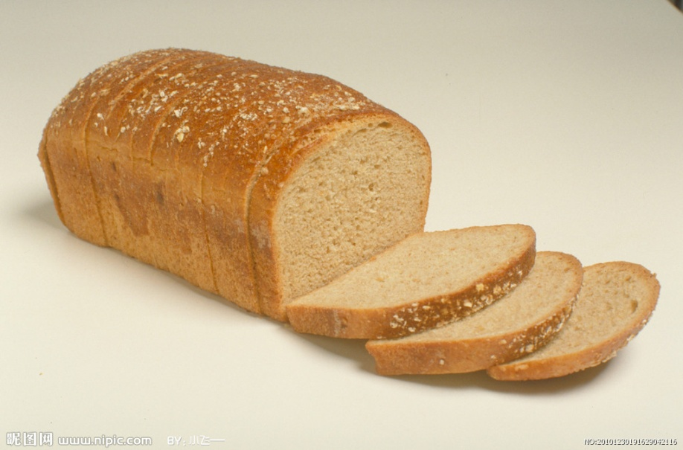
华表和家具是用什么材料做成的吗？
做这些食品时用什么发酵的吗？

Slide 3
课题 1 生活中常见的盐
【提问】1、你能说出几种生活中常见的盐吗？
NaCl、CaCO₃ 、Na₂CO₃ 、NaHCO₃
2、盐的定义是什么？
由金属离子和酸根离子构成的化合物。
由铵根离子和酸根离子构成的化合物。
【思考】NH₄NO₃是盐吗？

Slide 4
盐的分类：
按盐的组成分类称之为某盐。
1、按阳离子的不同，称为某盐：
NaNO₃、 Na₂CO₃ 、 Na₂SO₄
CaCO₃ 、Ca(NO₃)_{2 、} CaSO₄
:钠盐
:钙盐
2、按阴离子的不同，称为某盐：
K₂CO₃ 、 Na₂CO₃ 、 CaCO₃
K₂SO₄ 、 Na₂SO₄ 、 BaSO₄
:碳酸盐
:硫酸盐
请问：如果按盐的组成Na₂CO₃是什么盐？
既属于钠盐，也属于碳酸盐

Slide 5
第3课时：生活中常见的盐
名称 | 氯化钠 | 碳酸钙 | 碳酸钠 | 碳酸氢钠
化学式
俗称
名称 | 硫酸铜 | 亚硝酸钠 | 高锰酸钾
化学式
俗称
NaCl
CaCO₃
Na₂CO₃
NaHCO₃
苏打、纯碱
小苏打
CuSO₄
NaNO₂
KMnO₄

Slide 6
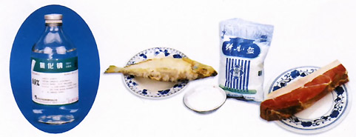
一、氯化钠
：NaCl，食盐的主要成分
1、用途
【阅读课本P₇₂】请你归纳出氯化钠的用途。
① 生活：用氯化钠作调味品，腌渍蔬菜、鱼、肉、蛋等食品
② 工业：以氯化钠为原料来制取碳酸钠、氢氧化钠、氯气
和盐酸等
③ 农业：用16%的氯化钠溶液来选种
④ 医疗：用氯化钠来配制生理盐水（0.9%)
⑤ 生理：维持人体正常的新陈代谢
【注意】长期摄取过多的食盐不利于身体健康！

Slide 7
一、氯化钠
：NaCl，食盐的主要成分
2、存在
：海水、盐湖、盐井和盐矿
3、制取
：通过晾晒海水或煮盐井水、盐湖水等，可以蒸发
除去水分可以得到粗盐。
NaCl
粗盐的成分
不溶性杂质：泥沙
杂质
CaCl₂
MgCl₂
可溶性杂质
CaSO₄
MgSO₄

Slide 8
二、碳酸钠、碳酸氢钠和碳酸钙
【对比】请大家试着从颜色、状态以及溶水性进行比较
它们的物理性质。
物 质 | Na₂CO₃ | NaHCO₃ | CaCO₃
颜 色
状 态
溶 水 性
白色
白色
白色
固体
固体
固体
易溶于水
易溶于水
不溶于水

Slide 9
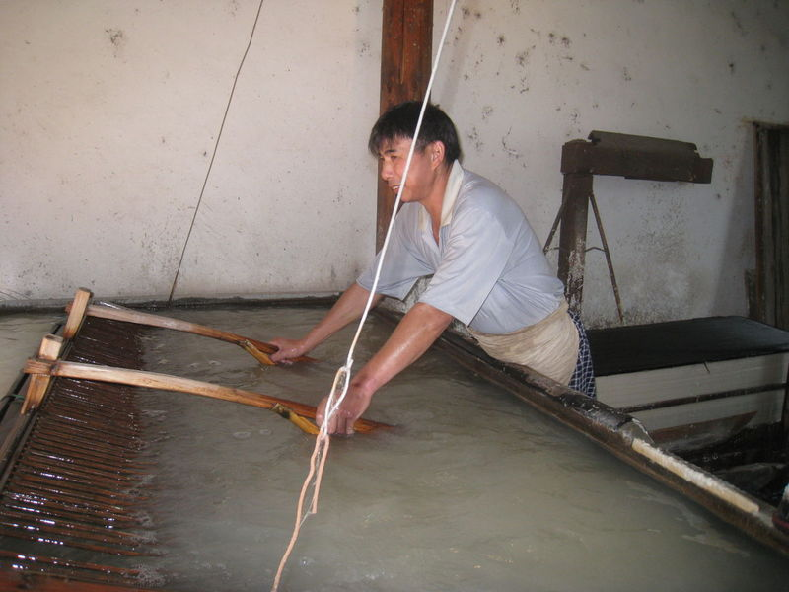
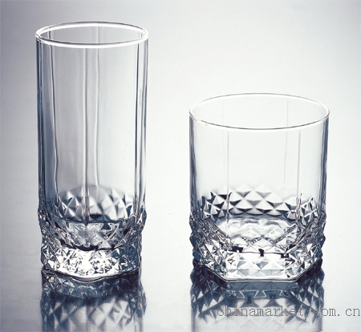
二、碳酸钠、碳酸氢钠和碳酸钙
1、 碳酸钠（Na₂CO₃，俗称：苏打、纯碱）
【演示实验】
**注意：纯碱不是碱，是一种盐，是一种具有碱性的盐。
玻
璃
造
纸

Slide 10
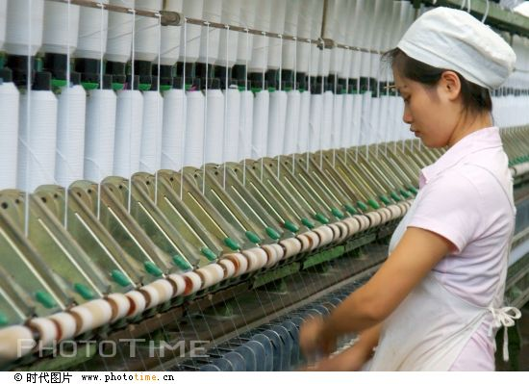
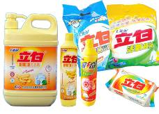
二、碳酸钠、碳酸氢钠和碳酸钙
1、 碳酸钠（Na₂CO₃，俗称：苏打、纯碱）
**注意：纯碱不是碱，是一种盐，是一种具有碱性的盐。
洗
涤
剂
纺
织

Slide 11
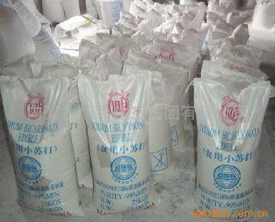
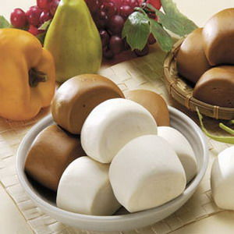

二、碳酸钠、碳酸氢钠和碳酸钙
2、 碳酸氢钠（NaHCO₃，俗称：小苏打）
【演示实验】
**注意：碳酸氢钠也是一种具有碱性的盐。

Slide 12
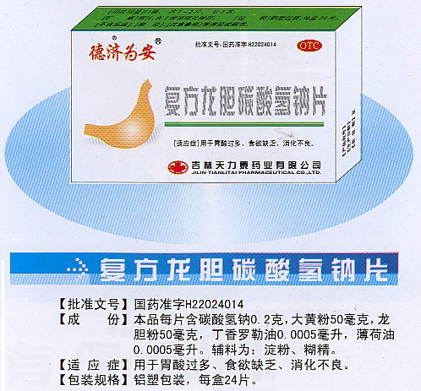
NaHCO₃与盐酸反应产生CO₂使患者胃胀气，加重病情。
二、碳酸钠、碳酸氢钠和碳酸钙
2、 碳酸氢钠（NaHCO₃，俗称：小苏打）
**注意：碳酸氢钠也是一种具有碱性的盐。
治疗胃酸过多
【注意】不适合胃溃疡患者

Slide 13
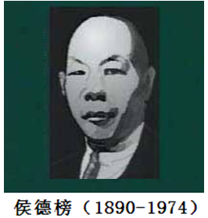
二、碳酸钠、碳酸氢钠和碳酸钙
2、 碳酸氢钠（NaHCO₃，俗称：小苏打）
P₇₆
↓
NaCl + H₂O + NH₃ + CO₂ = NaHCO₃ + NH₄Cl
△
2NaHCO₃ ==== Na₂CO₃ + H₂O + CO₂ ↑
Na₂CO₃
【思考】“侯氏制碱法”制得的碱是__________。
侯氏制碱过程是物理变化还是化学变化？

Slide 14
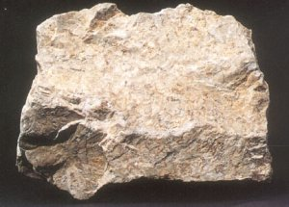
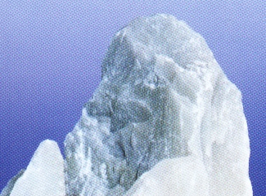
二、碳酸钠、碳酸氢钠和碳酸钙
3、 碳酸钙（CaCO₃，大理石、石灰石的主要成分）

Slide 15
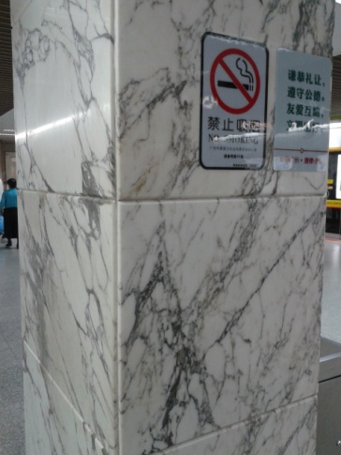
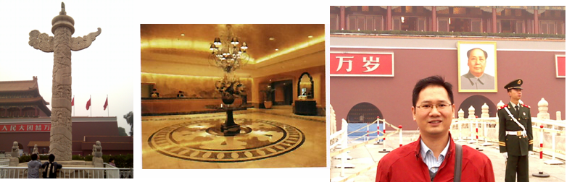
二、碳酸钠、碳酸氢钠和碳酸钙
3、 碳酸钙（CaCO₃，大理石、石灰石的主要成分）
天安门前的华表、宫殿基座、石阶、护栏等都是用汉白玉制作的

Slide 16
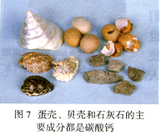


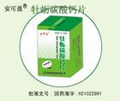
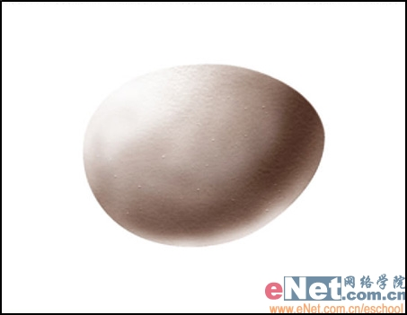
上册绪言
生活中含有碳酸钙的物质：
贝壳
珊瑚
牡蛎碳酸钙片
鸡蛋壳

Slide 17
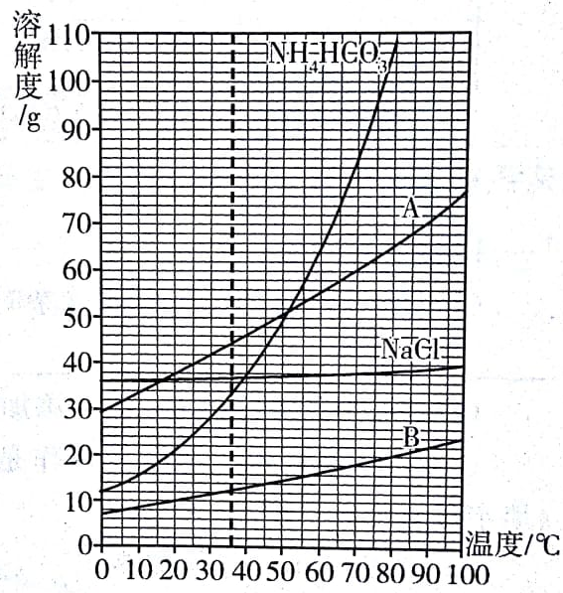
以饱和NaCl 溶液和饱和NH₄HCO₃溶液为原料制备NaHCO₃的
原理为：NaCl+ NH₄HCO₃=NaHCO₃↓+NH₄Cl。已知NH₄HCO₃ 在
40℃受热易分解，请回答下列问题（2016•广州，25，7分）
（1）该反应中的四种物质溶解度曲线
如右图所示：
①35℃，比较A、B 溶解度的大小：
A B。（填“<”或“>”）
②图中表示NaHCO₃ 溶解度曲线的是
。 （填“A”或“B”）
>
B

Slide 18
或：温度升高，NaHCO₃的溶解度增大，析出晶体减少
（2）为探究NaHCO₃析出的最佳条件，完成了以下几组实验：
实验序号 | 反应温度/℃ | 反应时间/min | NaHCO₃产率/%
a | 30 | 60 | 86.8
b | 30 | 120 | X
c | 35 | 60 | 89.4
d | 35 | 120 | 92.5
e | 40 | 60 | 85.3
f | 40 | 120 | 85.6
探究在反应温度相同的条件下，反应
时间对NaHCO₃ 的产率是否有影响
①实验c 和d 的目的是__________________________________
____________________________________________________
②表格中的数值X 可能为__________
A．85.8 B．86.8 C．92.1 D．93.1
C
③在相同反应时间，40℃时NaHCO₃ 的产率比35℃低的原因是:
_________________________________________________
40℃时，NH₄HCO₃受热分解，使反应物的量减少，产率降低

